Slide 1


UML练习题
UML练习题

Slide 2
用例图
UML练习题

Slide 3
练习题：
试画出学院班级管理系统的用例图。
用例有：登录；找回密码；查看、修改、删除、录入班级基本信息，参与者有管理员与系院领导。
试画出学生成绩管理的用例图。
用例有：登录；找回密码；录入、修改、保存、查询、删除成绩，参与者有教师与学生。
试画出网上选课系统的用例图。
用例有：登录；找回密码；查询课程信息；按课程编号查询；按课程名查询；选择课程；删除已选课程；维护课程信息；参与者有系统管理员与学生。
试画出帐号管理系统的用例图。
用例有：创建新账户；设置账户；设置账户基本信息；设置账户权限；删除帐户；查询账户。参与者有系统管理员。
一台自动饮料售货机共有6种不同饮料，售货机上有6个按钮，分别对应6种饮料，顾客可以通过按钮来选择所要的饮料。每个按钮旁有一个指示灯，用来表示该售货机中是否还有这种饮料可售。售货机有一个硬币槽的找零槽，用来收钱和找钱，假设一位顾客购买矿泉水，不用找零，请给出描述上述场景的用例图。

Slide 4
例1：学院班级管理系统的用例图
用例有：登录；找回密码；查看、修改、删除、录入班级基本信息，
参与者有管理员与系院领导。
<<extend >>
登录
找回密码
查询班级基本信息
系院领导
系统管理员
删除班级基本信息
修改班级基本信息
录入班级基本信息

Slide 5
例2：学生成绩管理的用例图
用例有：登录；找回密码；录入、修改、保存、查询、删除成绩，
参与者有教师与学生。
<<include >>
录入成绩
保存成绩
<<include >>
修改成绩
学生
教师
查询成绩
删除成绩
<<extend >>
登录
找回密码

Slide 6
例3：网上选课系统的用例图的用例图
用例有：登录；找回密码；查询课程信息；按课程编号查询；
按课程名查询；选择课程；删除已选课程；维护课程信息；
参与者有系统管理员与学生。
按课程编号查询
查询课程信息
按课程名查询
选择课程
学生
删除已选课程
<<extend >>
登录
找回密码
维护课程信息
系统管理员

Slide 7
例4：帐号管理系统的用例图
用例有：创建新账户；设置账户；设置账户基本信息；
设置账户权限；删除帐户；查询账户。参与者有系统管理员。
创建新帐号
<<include >>
设置帐号基本信息
<<include >>
设置帐号
系统管理员
设置帐号权限
查询帐号
删除帐号

Slide 8
例5：饮料自动售货机顾客购买矿泉水的用例图
一台自动饮料售货机共有6种不同饮料，售货机上有6个按钮，分别对应6种饮料，
顾客可以通过按钮来选择所要的饮料。每个按钮旁有一个指示灯，用来表示该
售货机中是否还有这种饮料可售。售货机有一个硬币槽的找零槽，用来收钱和
找钱，假设一位顾客购买矿泉水，请给出描述上述场景的用例图。
显示是否有饮料
选择饮料
付 款
顾 客
自动售货机
找 钱
提供饮料
收 钱

Slide 9
类图
UML练习题

Slide 10
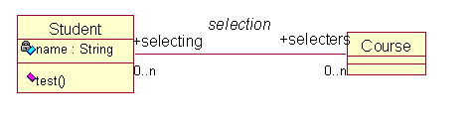
例1：
(1)类Student和类Course之间是什么关系？并用文字性语言描述该类图表达意思。
答：关联关系。
该图描述的是：学生和课程之间的选择关系，一个学生可以选择多门课程，一门课程可以被多个学生所选择。

Slide 11
(2)写出Student类生成的java代码
public class Student{
private String name;
private Course[] selecters;
public void Student(){}
public void test(){}
}

Slide 12
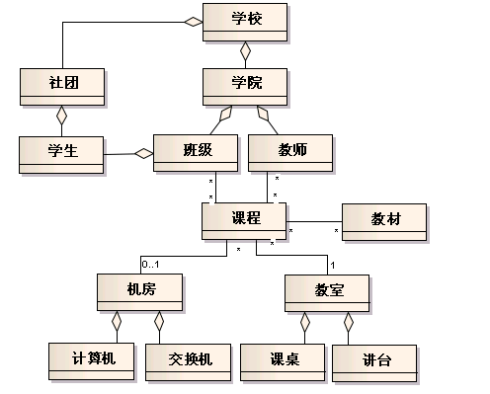
例2：某高校中有以下事物：学校、教师、教室、教材、课程、课桌、学生、班级、学院、讲台、机房、计算机、交换机、社团，试绘制反映这些事物联系的类图。

Slide 13
例3：
创建一个类图。下面给出创建类图所需的信息。
学生（student）可以是在校生（undergraduate）或者毕业生（graduate）。
在校生可以是助教（tutor）。
一名助教指导一名学生。
教师和教授属于不同级别的教员。
一名教师助理可以协助一名教师和一名教授，一名教师只能有一名教师助理，一名教授可以有5名教师助理。
教师助理是毕业生。

Slide 14
创建类图的步骤如下：
（1）将学生可以是在校生或者毕业生建模为3个类：Student、UnderGraduate和Graduate，其中，后两个类是Student类的子类。
（2）为“在校生可以是助教的一种”建立模型，即建立UnderGraduate类的另一个超类Tutor。
（3）通过创建从Tutor到Student的关联（名为tutors），建立一名助教指导一名学生的模型。
（4）将“教师和教授属于不同级别的教员”建模为3个类：Instructor、Teacher和Professor，其中，后两个类是Instructor类的子类。
（5）建立“一名教师助理可以协助一名教师和一名教授，一名教师只能有一名教师助理，一名教授可以有5名教师助理”的模型。创建TeacherAssistant类，并使其与Teacher类和Professor类都建立关联。
（6）将TeacherAssistant类建模为Graduate类的派生类。

Slide 15
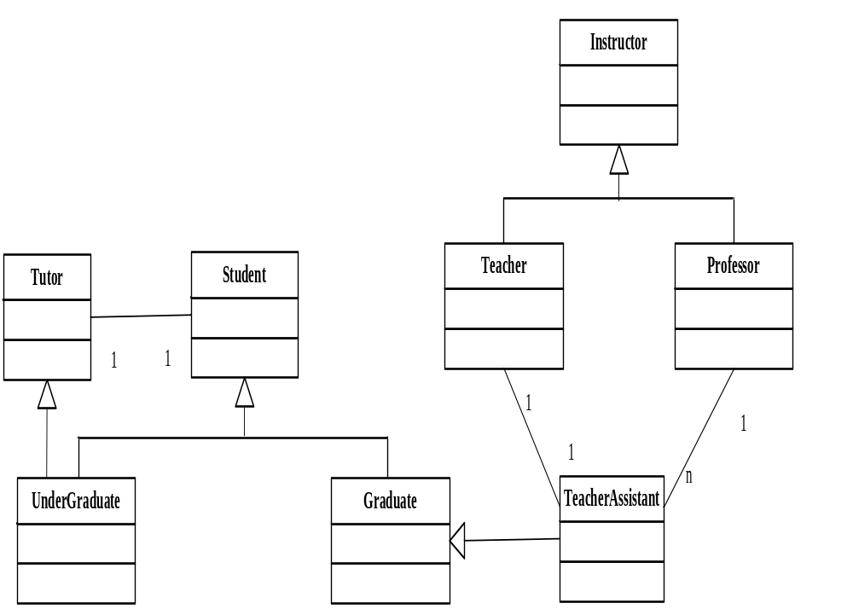

Slide 16
例4：
宾馆客房业务管理提供客房预订、预订变更、客房入住、退房结帐、旅客信息查询几个方面的功能。订房人可以通过电话、短信、网络或面对面等方式预定客房。允许预定人根据自己情况的变化更改预定信息。旅客入住客房前需要出示证件并登记，并要预交一定的押金。旅客提交押金后，柜台工作人员将在电脑上登记旅客信息，分配房间，并打印旅客入住单，旅客持入住单到指定客房入住。旅客离开宾馆前需要退房结账。旅客或宾馆管理人员可以随时查询旅客或客房的入住信息。分析这个问题，提取涉及的类，并画出类图。

Slide 17
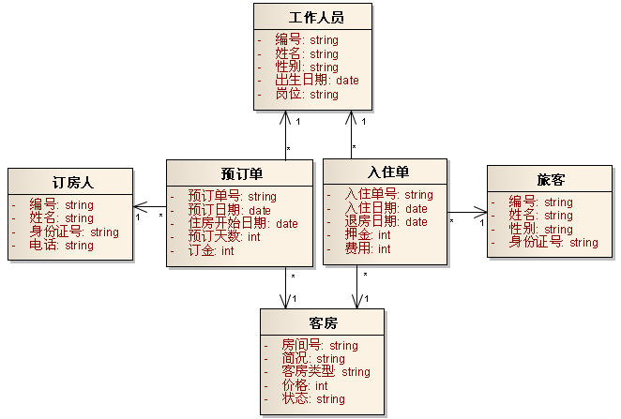

Slide 18
顺序图
UML练习题

Slide 19
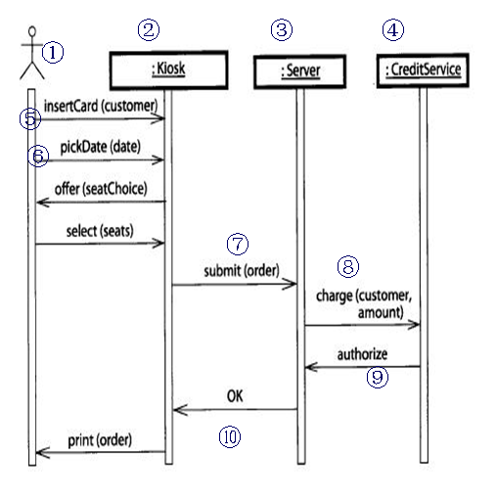
1 指出左图中的参与者？
A① B② C③ D④
2 哪些是对象？
A① B②③④ C ④ D⑤⑥⑦⑧⑨⑩
3 Server类调用了CreditService类中的
什么操作？
A⑦ B⑧ C ⑦⑧ D⑧⑨
1. A 2. B 3. B

Slide 20
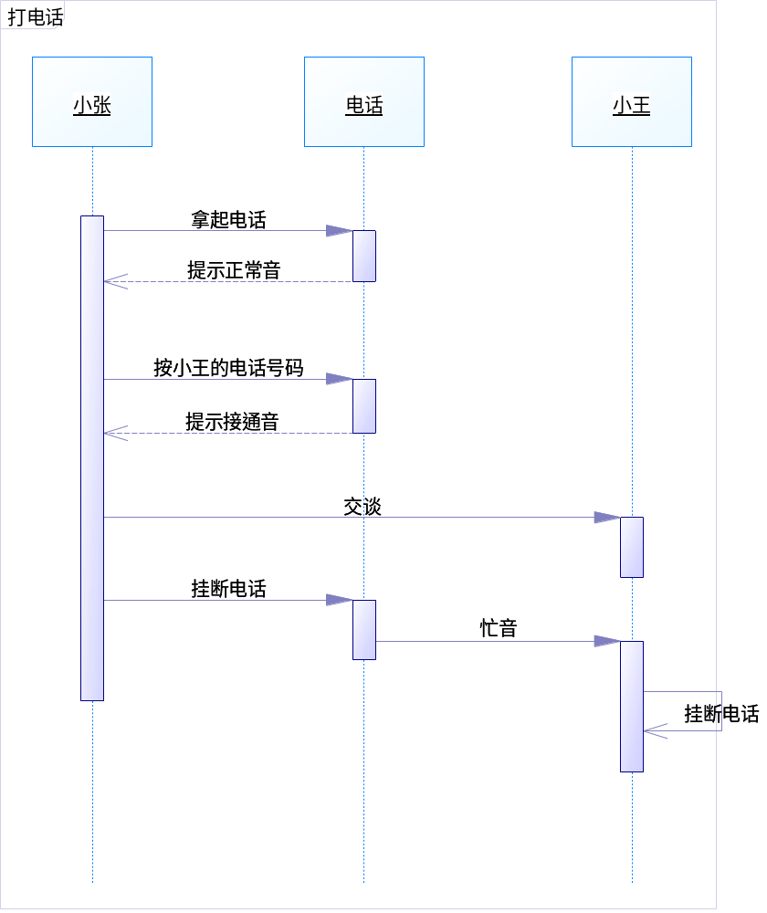
例：打电话顺序图

Slide 21
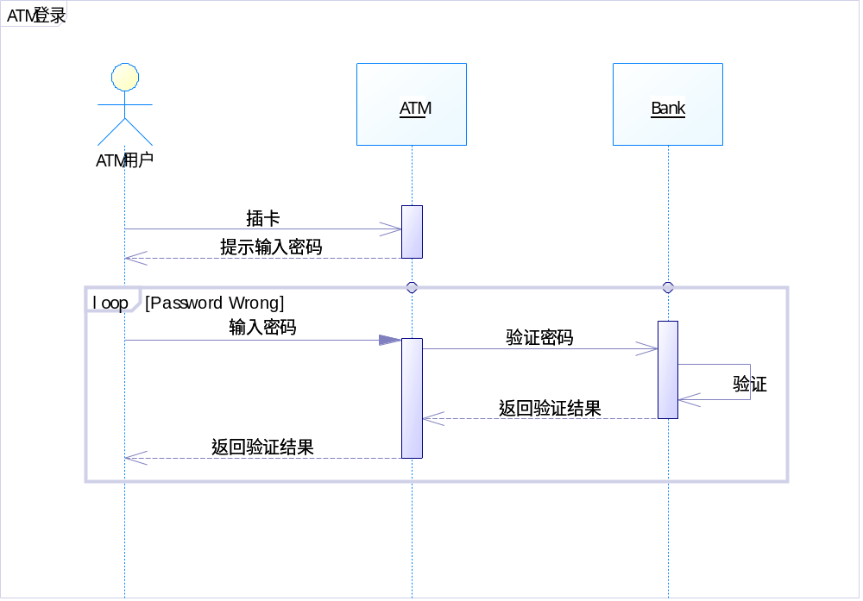

Slide 22
状态图
UML练习题

Slide 23
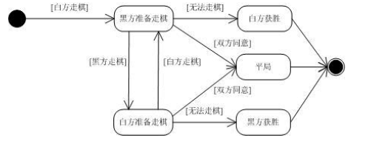
例：一个简单的下棋游戏，游戏双方称为黑方和白方。白方首先走第一步，然后黑白双方轮流走棋。如果有一方不能继续走棋，则另一方获得胜利，游戏结束；如果比方同意平局，则游戏结束。请画出该问题的状态图。

Slide 24
  分析下面的状态图，回答问题
在第一层
上升
上升状态
到达第一层
到达
上升
向第一层下降
下降状态
到达
空闲状态
下降
超时
答案
  (1) (c)
(2) (a)
  (1) 以下那些图形元素是对状态的描述？
(a) 超时 (b) 到达 (c) 在第一层
  (2) 空闲状态 超时后转移到____状态
(a) 向第一层下降 (b) 上升状态 (c) 终态

Slide 25
  例：某信用卡系统账户具有使用状态和冻结状态，其中使用状态又包括正常状态和透支状态两种子状态。如果账户余额小于零则进入透支状态，透支状态时既可以存款又可以取款，但是透支金额不能超过5000元；如果余额大于零则进入正常状态，正常状态时既可以存款又可以取款；如果连续透支100天，则进入冻结状态，冻结状态下既不能存款又不能取款，必须要求银行工作人员解冻。用户可以在使用状态或冻结状态下请求注销账户。根据上述要求，绘制账户类的状态图。

Slide 26
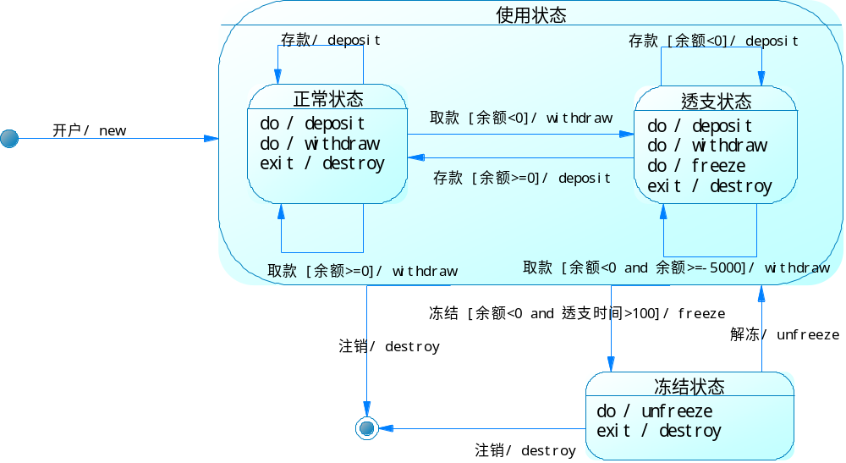

Slide 27
活动图
UML练习题

Slide 28
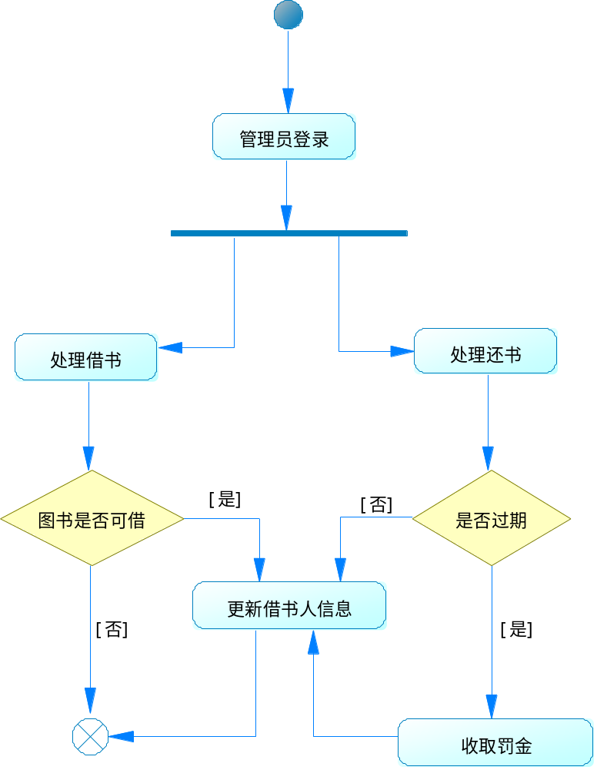
例：

Slide 29
找饮料
[没有咖啡]
[没有可口可乐]
人
[找到可口可乐]
[找到咖啡]
将咖啡放到
过滤器中
加水到容器中
取出咖啡杯
取一听
可口可乐
把过滤器放
到咖啡炉上
点燃咖啡炉
冲调咖啡
熄灭咖啡炉
倒咖啡
喝饮料

Slide 30
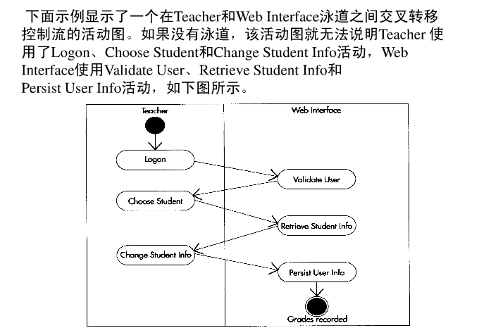

Slide 31
构件图
UML练习题

Slide 32
补充：构件图中的关系及解释
关系 名称 | 含义 | 图例
实现 关系 | 构件向外提供的服务。
依赖 关系 | 构件依赖外部提供的服务(由构件到接口)。

Slide 33
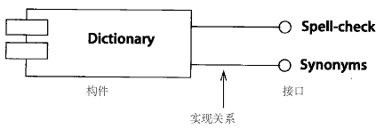
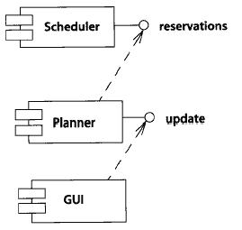
实例1.
图中的构件名称是Dictionary字典。
该构件向外提供两个接口，即两个服务Spell-check拼写检查、Synonyms同义词。
实例2.
图中“Planner计划者”构件向外提供一个“update更新”接口服务。
同时，该构件要求外部接口提供一个“Reservations预定”服务。

Slide 34
习题
  1. 构件图用于那种建模阶段？
  A.动态建模 B.静态建模
  2. 一个构件只能对特定的另一个构件提供特定的一种服务。这种说法正确吗？
    A.正确 B.错误
  3. 构件图用于描述系统中各物理部件之间的服务的依赖提供关系。这种说法正确吗？
  A.正确 B.错误
  4. 构件图中实线箭头表示服务的依赖，虚线箭头表示服务的提供。这种说法正确吗？
  A.正确 B.错误
  答案：1.B 2.B 3.A 4.B

